Slide 1
Mobilitățile de tip Job Shadowing Erasmus+
2025-2026
O nouă perspectivă asupra formării continue a cadrelor didactice
prof. Trifa Liliana
prof. Ursu Ovidiu
prof. Vedislav Ana- Maria

Slide 2

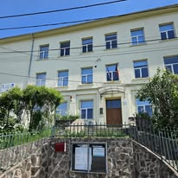

Introducere
Deținerea unei acreditări Erasmus marchează, pentru fiecare școală, un pas important în dezvoltarea instituțională, cu impact direct asupra întregii comunități școlare. Acreditarea permite școlilor să obțină finanțare pentru dezvoltarea resursei umane, respectiv dezvoltarea profesională a cadrelor didactice. Acest tip de formare, de tip „job shadowing”, se desfășoară ca un stagiu observativ, în care profesori din țări diferite învață unii de la alții, își împărtășesc reușitele, dar și dificultățile, află despre noi metode de predare, dar și despre reguli eficiente aplicate la nivelul școlii, toate acestea pentru a îmbunătăți tipul de educație furnizată.

Slide 3

În perioada 26 aprilie- 01 mai 2026, 3 profesori de la Şcoala Gimnazială„Cireşarii” Mediaş, au participat, timp de 5 zile, la mobilitatea de tip Job Shadowing (stagiu observativ) în cadrul Colegiului „IES Joaquín Lobato”, din Torre del Mar, Spania. Schimbul de bune practici a fost realizat cu sprijinul programului ERASMUS+ 2025-1-RO01-KA121-SCH-000326003 .
Scopul acestei mobilități a fost de a aduce în școala noastră modele europene, prin care să creăm un mediu prietenos cu practicile de la nivel european, de a crea un mediu de învățare incluziv, deschis tuturor elevilor și de a fi conectați la practicile digitale specifice societății de astăzi.

Slide 4
Obiectivele mobilității:
Dezvoltarea competențelor interculturale ale cadrelor didactice și a strategiilor de lucru pentru o abordare curriculară adaptată la grupuri de elevi cu niveluri culturale și de învățare diferite;
Participarea, în calitate de observatori, la orele de curs din școala-gazdă, pentru a învăța noi metode de predare activ-participative, inclusiv instrumente de lucru digitale, pentru a facilita accesul tuturor elevilor la o educație de calitate;
Cunoașterea speciﬁcului școlii: activități extracurriculare cu tradiție și modalități de lucru cu elevii cu nevoi speciale;
Valoriﬁcarea ariei locale culturale în activitățile de predare-învățare;
Formarea unei atitudini pozitive față de mediul înconjurător prin stimularea curiozității de a cerceta realitatea înconjurătoare;
Schimbul de bune practici în materie de management educațional;

Slide 5
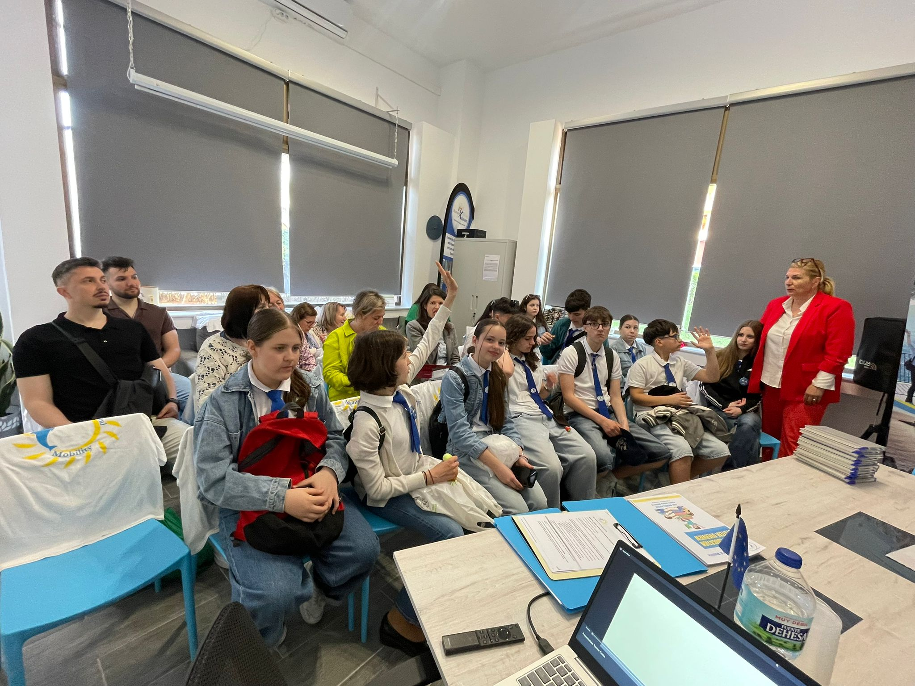
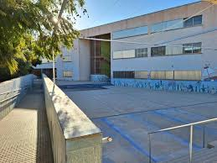
Desfășurarea stagiului observativ:
Activitatea propriu-zisă a început cu o ședință de lucru la sediul Cultural Mobility în cadrul căreia au fost prezentate informații despre specificul școlii-gazdă şi am primit programul stagiului observativ.
Apoi am vizitat școala Joaquín Lobato, descoperind sălile de clasă, sala de sport, sala festivă, laboratoarele.
Primirea oficială s-a realizat în sala profesorală a școlii.
Ne-a fost prezentată instituția: misiunea școlii, structura organizatorică, politicile de educație incluzivă şi sistemul de învățământ spaniol.

Slide 6
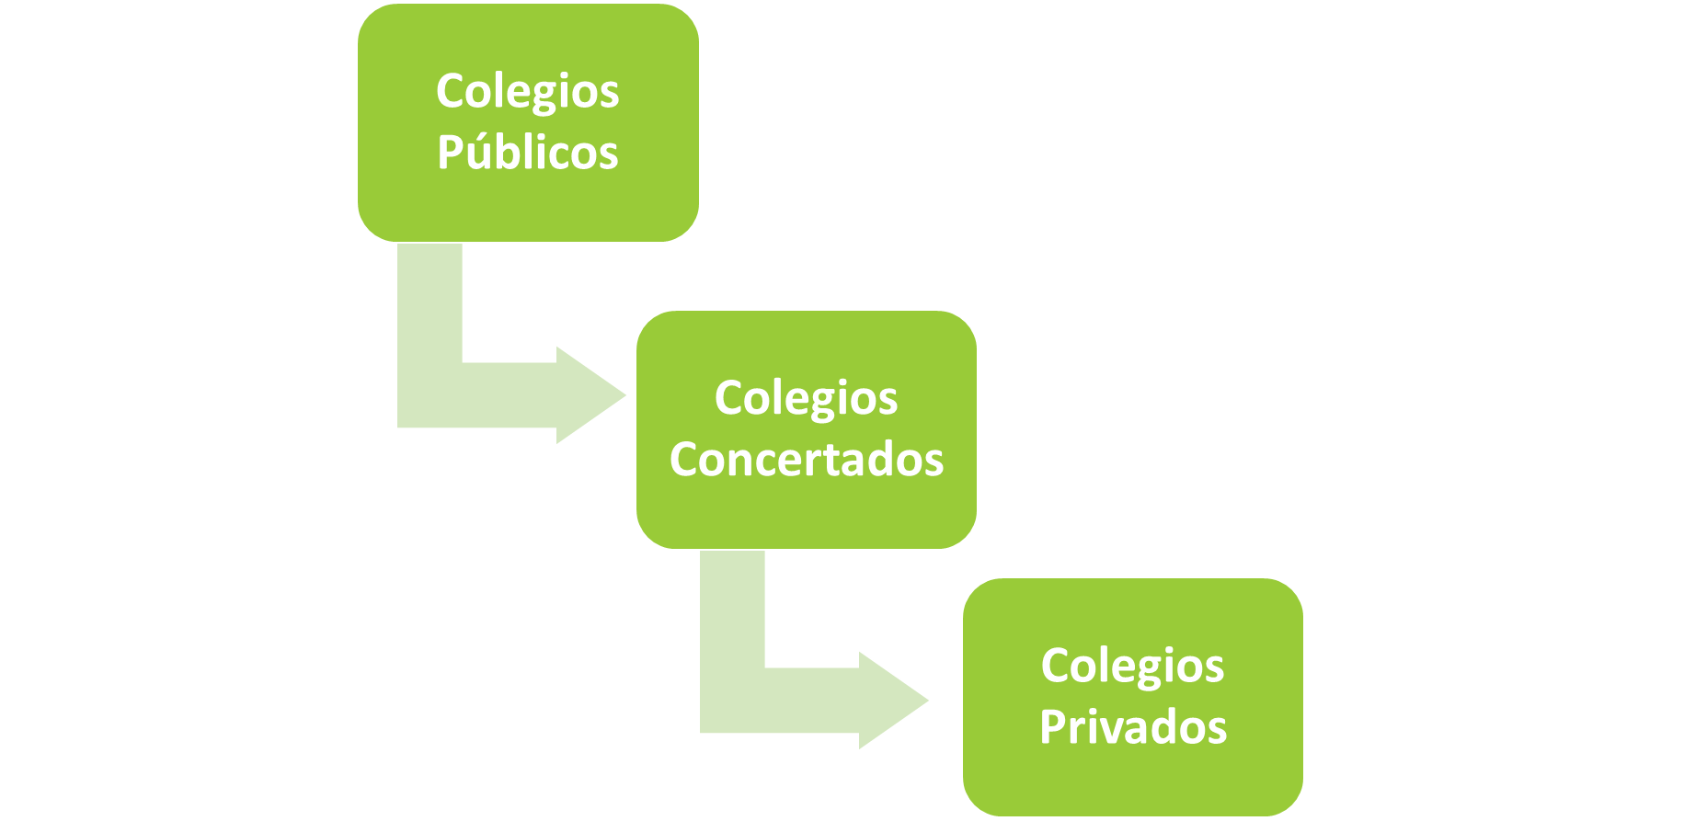
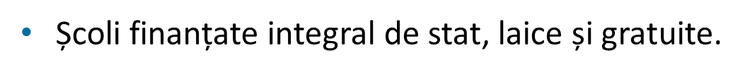
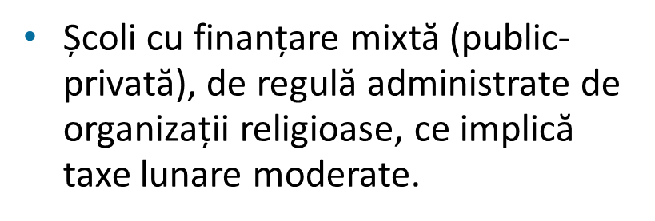
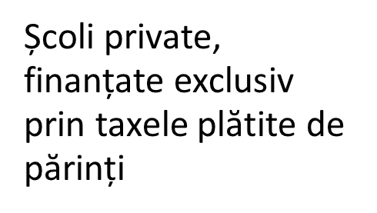
Sistemul educațional spaniol este descentralizat, gratuit și obligatoriu pentru copiii cu vârste între 6 și 16 ani. Fiecare Comunitate Autonomă din Spania gestionează propriul buget și curriculum, ceea ce generează diferențe regionale în structura lingvistică și performanțe. Anul școlar funcționează ca un tot unitar, fără împărțire formală în semestre, din septembrie până în iunie.
🏫 Tipuri de instituții de învățământ:

Slide 7
Educación Infantil (Învățământul Preșcolar)
Vârsta: 0 - 6 ani.
Educación Primaria (Învățământul Primar)
Vârsta: 6 - 12 ani.
Caracter: Obligatoriu și gratuit.
Structură: Șase clase academice (Clasele I - VI)
Educación Secundaria Obligatoria - ESO (Învățământul Secundar Obligatoriu)
Vârsta: 12 - 16 ani.
Caracter: Obligatoriu.
Structură: Patru clase academice (Clasele VII - X).
Finalitate: Absolvenții primesc diploma de Graduado en ESO, necesară pentru continuarea studiilor
Post-Obligatoriu (Opțiuni după vârsta de 16 ani)
După finalizarea ESO, elevii trebuie să aleagă între două rute majore de formare:
Bachillerato (Liceul): Durează 2 ani (clasele XI-XII), este axat pe teorie și pregătește elevii pentru examenul de acces la universitate (Selectividad).
Formación Profesional - FP (Formarea Profesională): Cicluri de tehnicieni axate pe module practice și inserție rapidă pe piața muncii.
Caracter: Opțional.
Cicluri: Primul ciclu (0-3 ani, contra cost) și al doilea ciclu (3-6 ani, gratuit în școlile publice).
📚 Structura pe etape educaționale

Slide 8
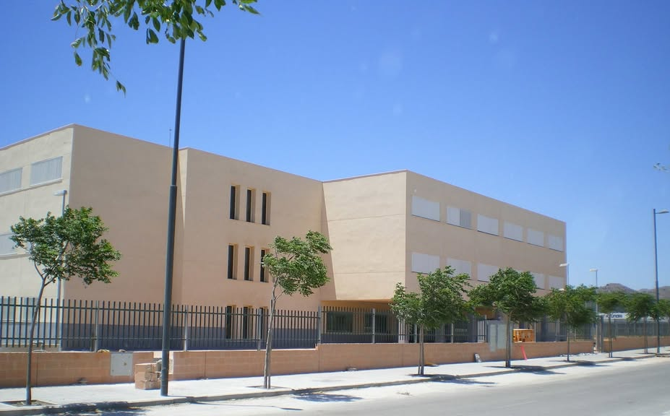
IES (Instituto de Educación Secundaria) Joaquín Lobato este un institut de învățământ secundar situat în Torre del Mar, Andaluzia, Spania. Institutul este o componentă activă a comunității educaționale din regiunea Axarquía din Málaga, oferind învățământ obligatoriu secundar (ESO) și, de obicei, și niveluri post-obligatorii precum Bachillerato( ciclu de studiu opţional).
Şcoala poartă numele scriitorului, poetului și pictorului spaniol Joaquín Lobato, originar din regiune şi este recunoscută ca un punct de referință în Spania pentru inițiativele sale de educație rutieră în rândul elevilor. Totodată este cunoscut pentru abordarea modernă a predării, implicarea în proiecte educaționale, activități extracurriculare, inclusiv turnee de șah.
Dispune de laboratoare de informatică, muzică, artă, tehnologie, o bibliotecă proprie, terenuri de sport și derulează proiecte axate pe robotică (STEAM) și egalitate de șanse.

Slide 9
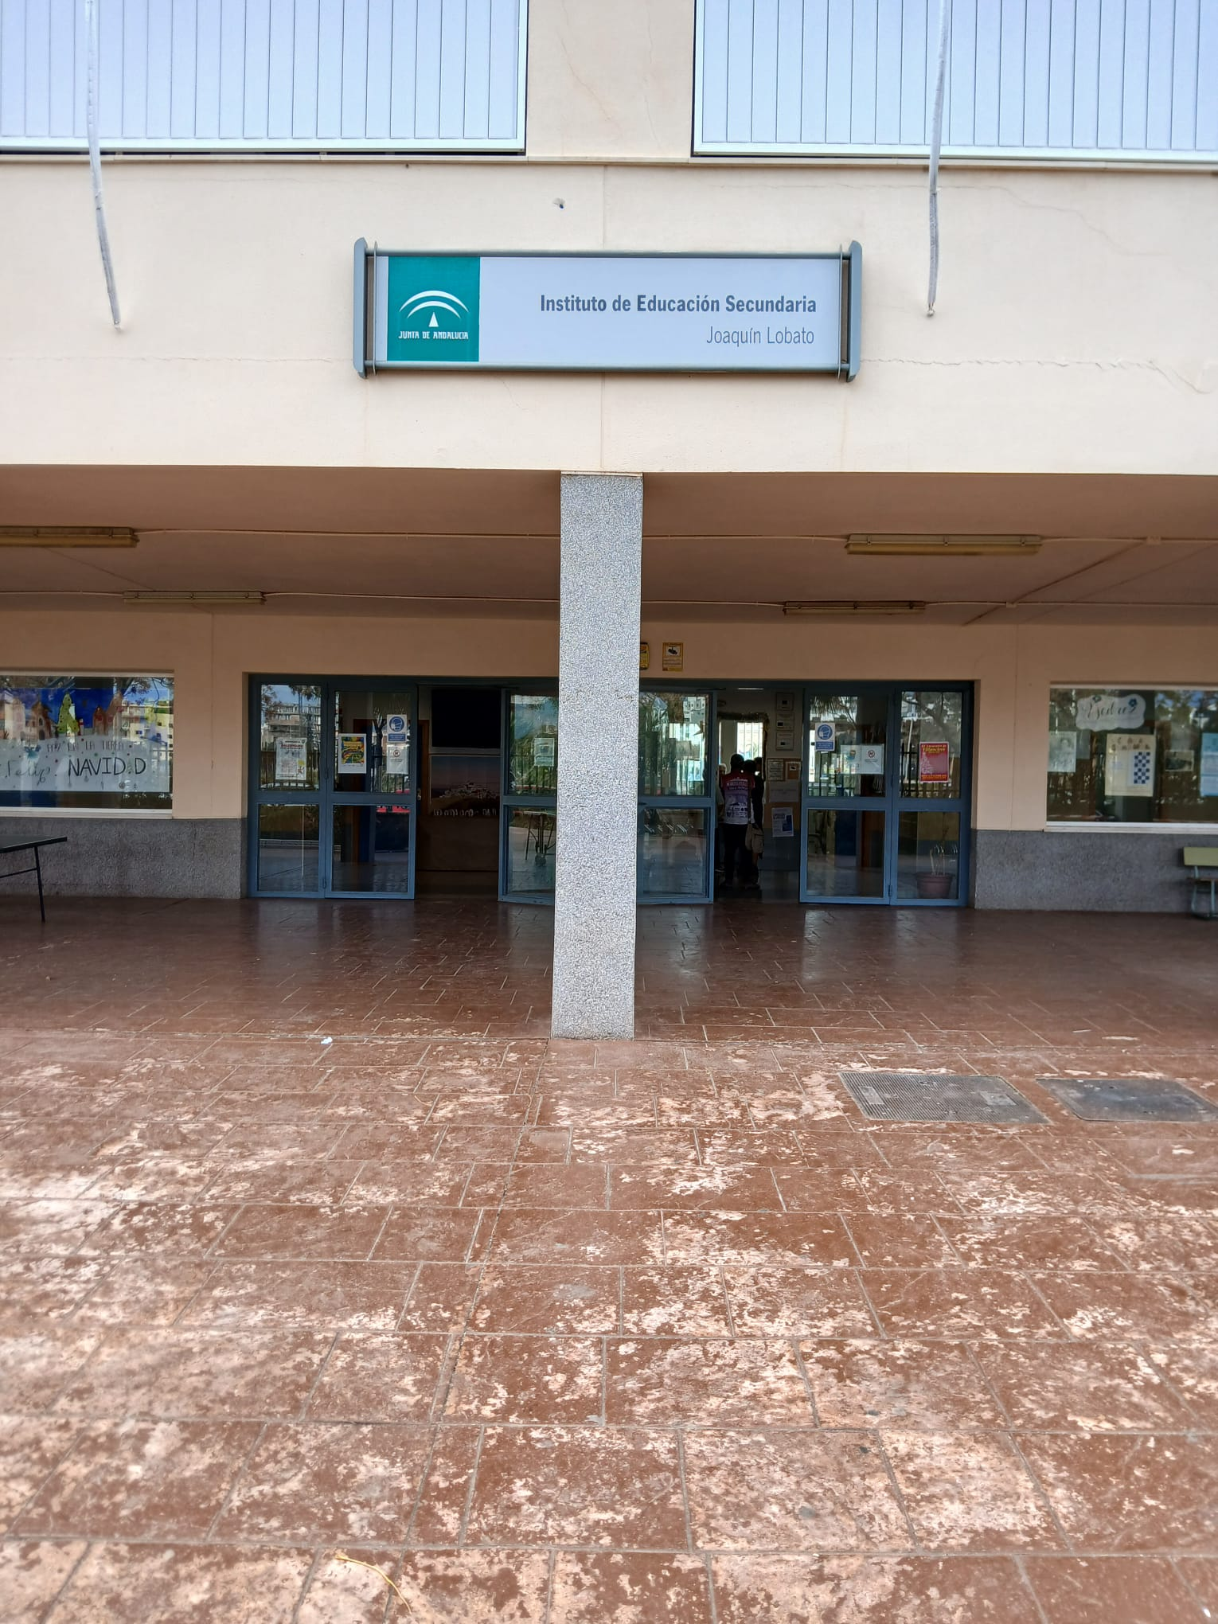
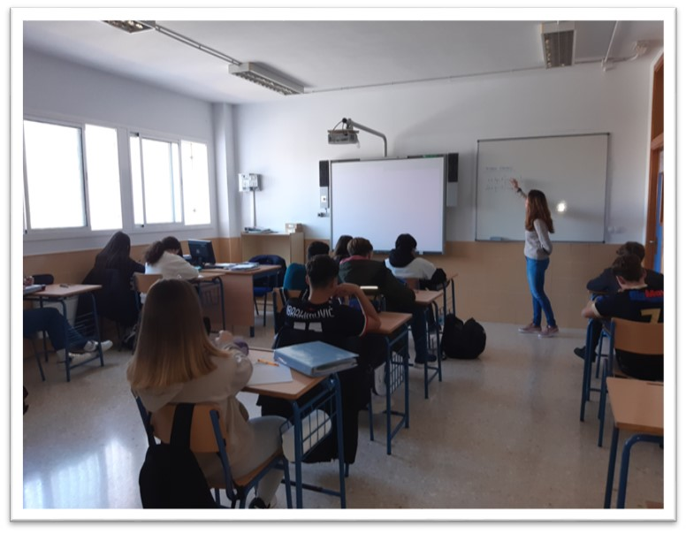
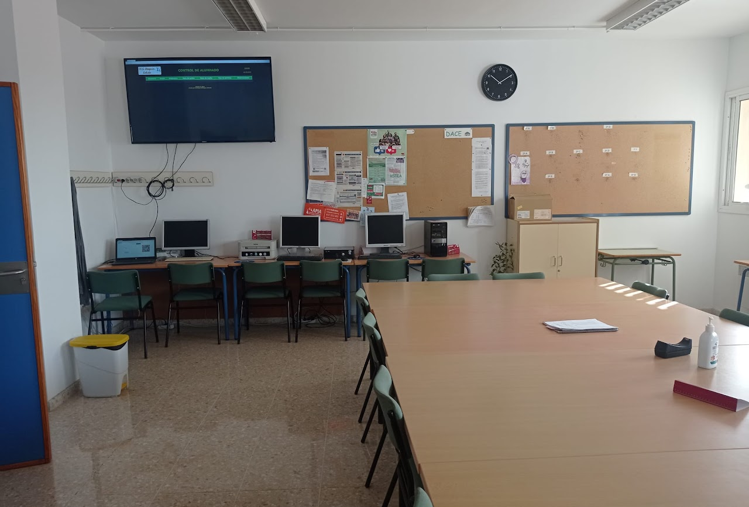
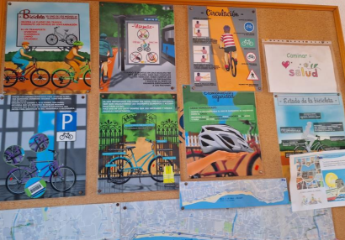
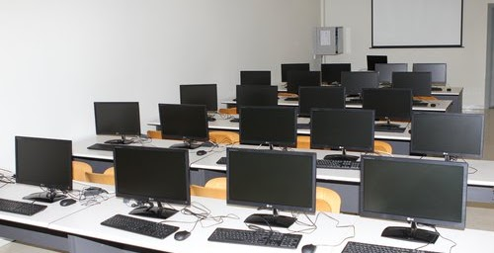
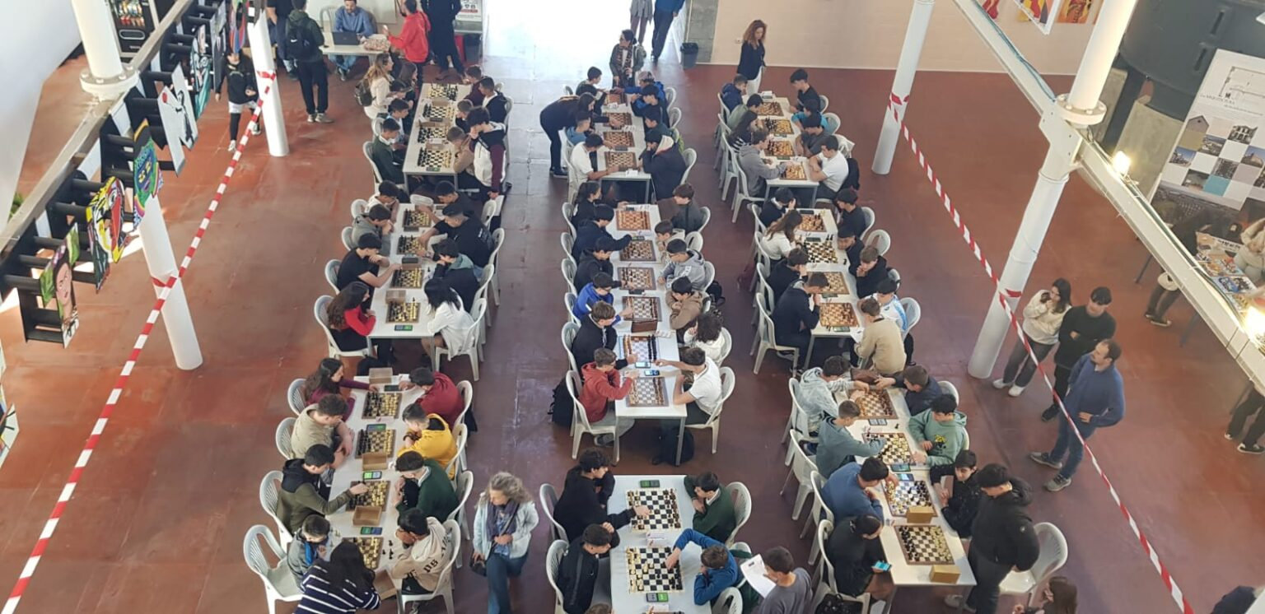
Sala de clasă
Sala profesorală
Intrarea
Panou Educaţie rutieră
Laboratorul de informatică
Turneu de şah

Slide 10
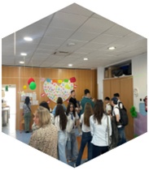
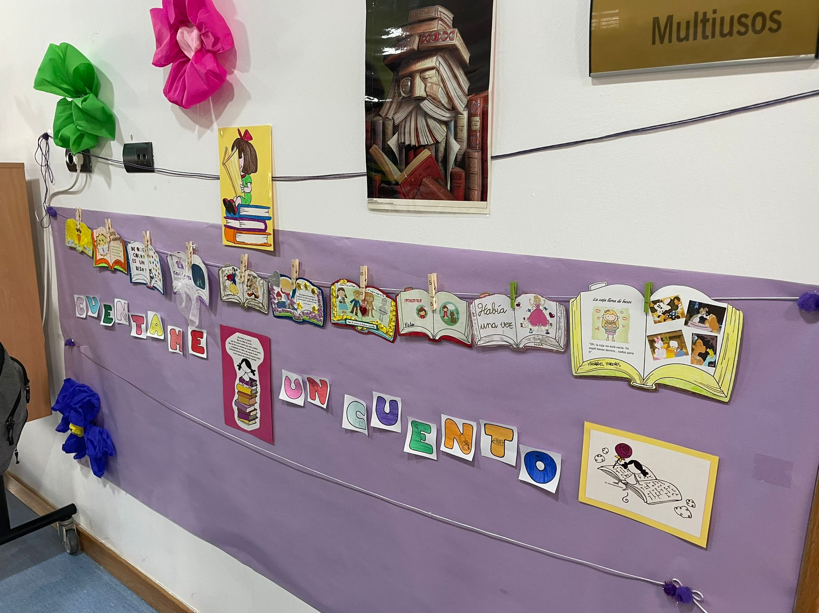
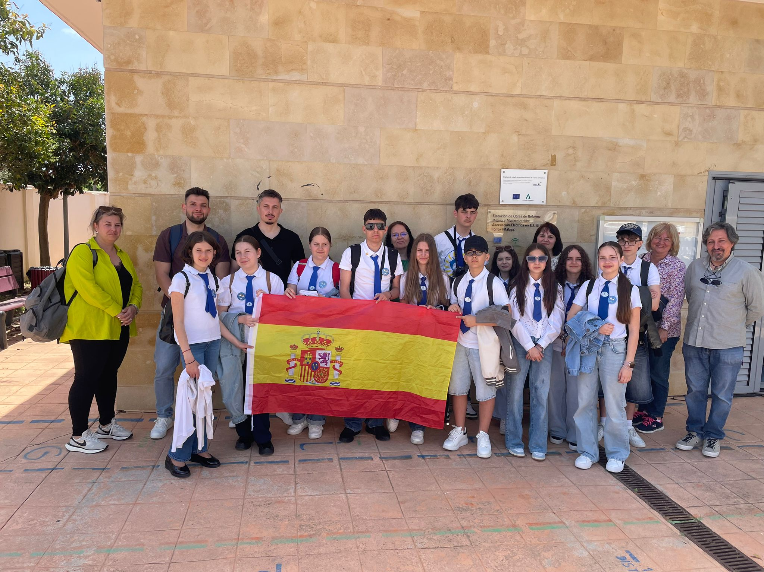
În cadrul stagiului observativ de Job Shadowing, pe lângă şcoala Joaquín Lobato, agenda activităților a inclus și vizitarea altor instituții de învățământ, cu scopul de a analiza bunele practici aplicate în diverse medii educaționale.
CEIP (Centro de Educación Infantil y Primaria) El Faro
Este o școală publică modernă, amplasată în proximitatea mării, care reuneşte două structuri vitale pentru educația timpurie:
Educación Infantil: Nivelul preşcolar, dedicat copiilor cu vârste între 3 și 6 ani (al doilea ciclu spaniol).
Educación Primaria: Învățământul primar, care ghidează copii de la 6 la 12 ani prin etape structurate de cunoaștere.
Aici am putut observa câteva metode de predare interactive și organizarea eficientă a activităților didactice zilnice din cadrul ciclurilor preşcolar şi primar.

Slide 11
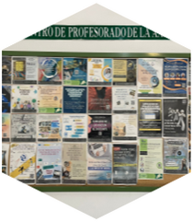
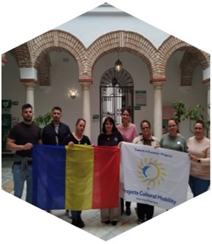
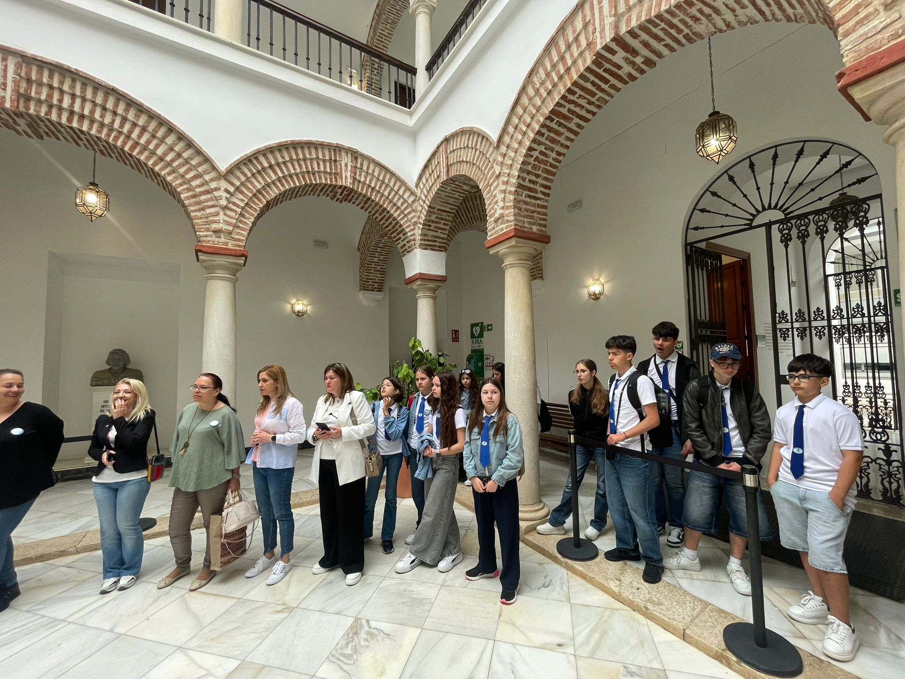
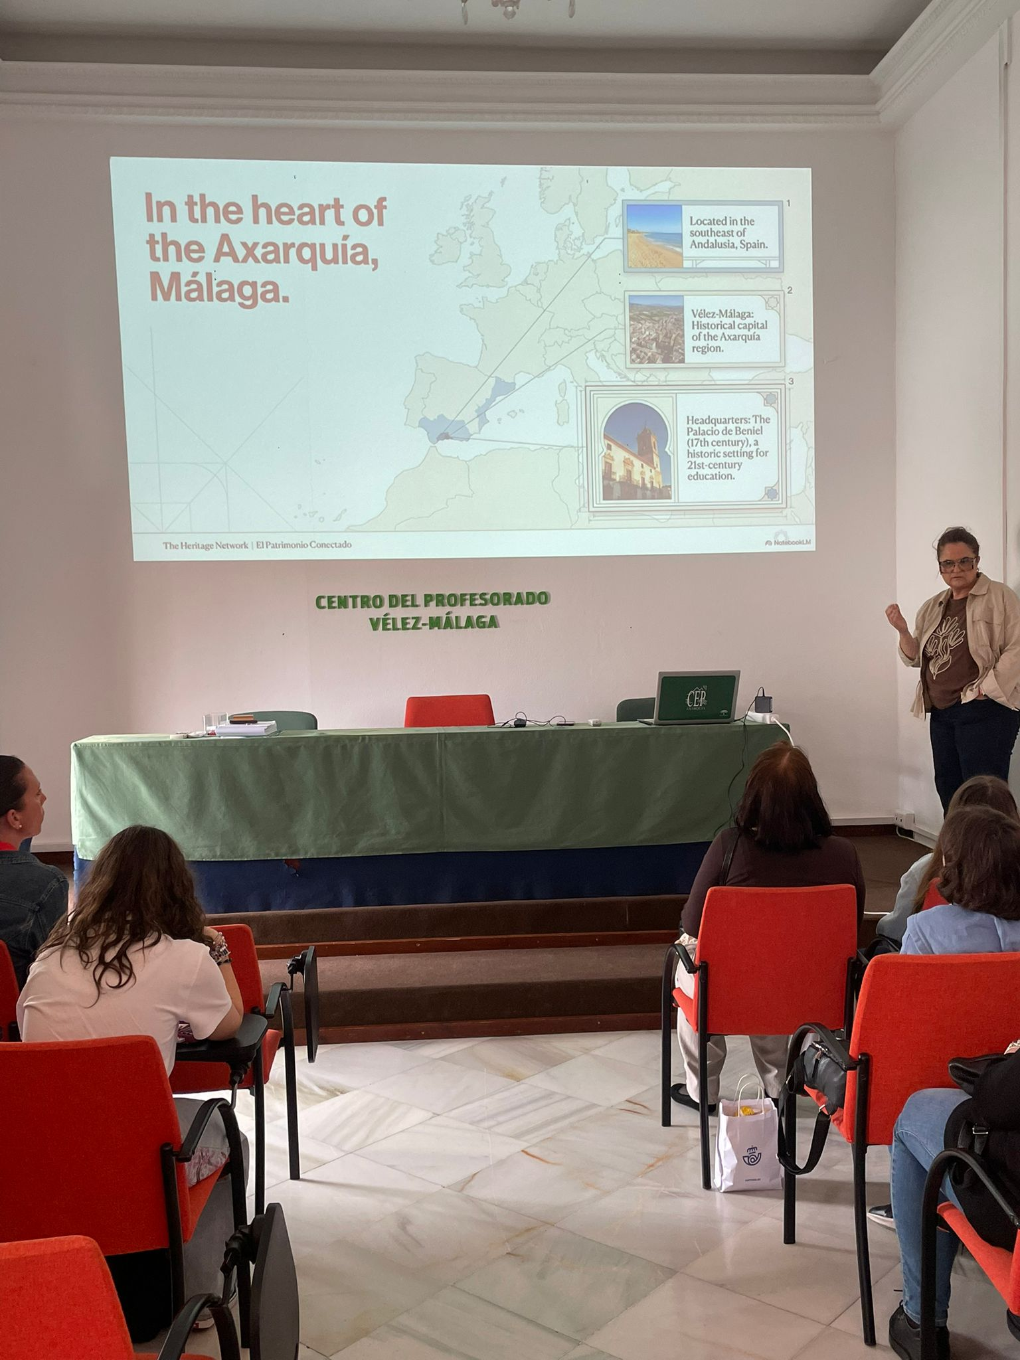
Este o instituție publică dedicată formării continue și dezvoltării profesionale a cadrelor didactice din regiunea Axarquía, Andaluzia.
Centrul derulează programe acreditate Erasmus+ CEP Vélez-Málaga, axate pe îmbunătățirea competențelor digitale ale profesorilor prin integrarea Inteligenței Artificiale (IA) și a Designului Universal pentru Învățare (DUA).
Activitățile acoperă cursuri de neuroștiință aplicată în învățare, strategii didactice bazate pe resursele locale din Axarquía și metodologii active (cum ar fi învățarea bazată pe proiecte).
CEP (Centrul pentru Educația Profesorilor) Axarquía din Vélez-Málaga

Slide 12
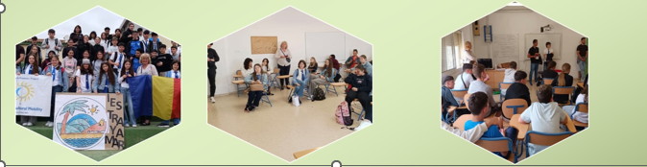
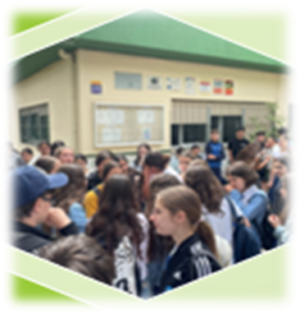
Şcoala oferă programe educaționale pentru tineri și se află sub gestionarea directă a Guvernului regional.
ESO : învăţământ secundar obligatoriu
IES(Institut de Învățământ Secundar) Trayamar din Algarrobo
Bachillerato: Ciclul liceal post-obligatoriu care pregătește elevii pentru universitate. Include specializări precum Științe și Tehnologie sau Umanist și Științe Sociale
FP Básica (Formación Profesional): Programe de formare profesională de bază destinate orientării profesionale timpurii

Slide 13
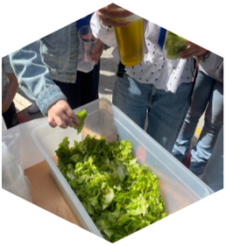
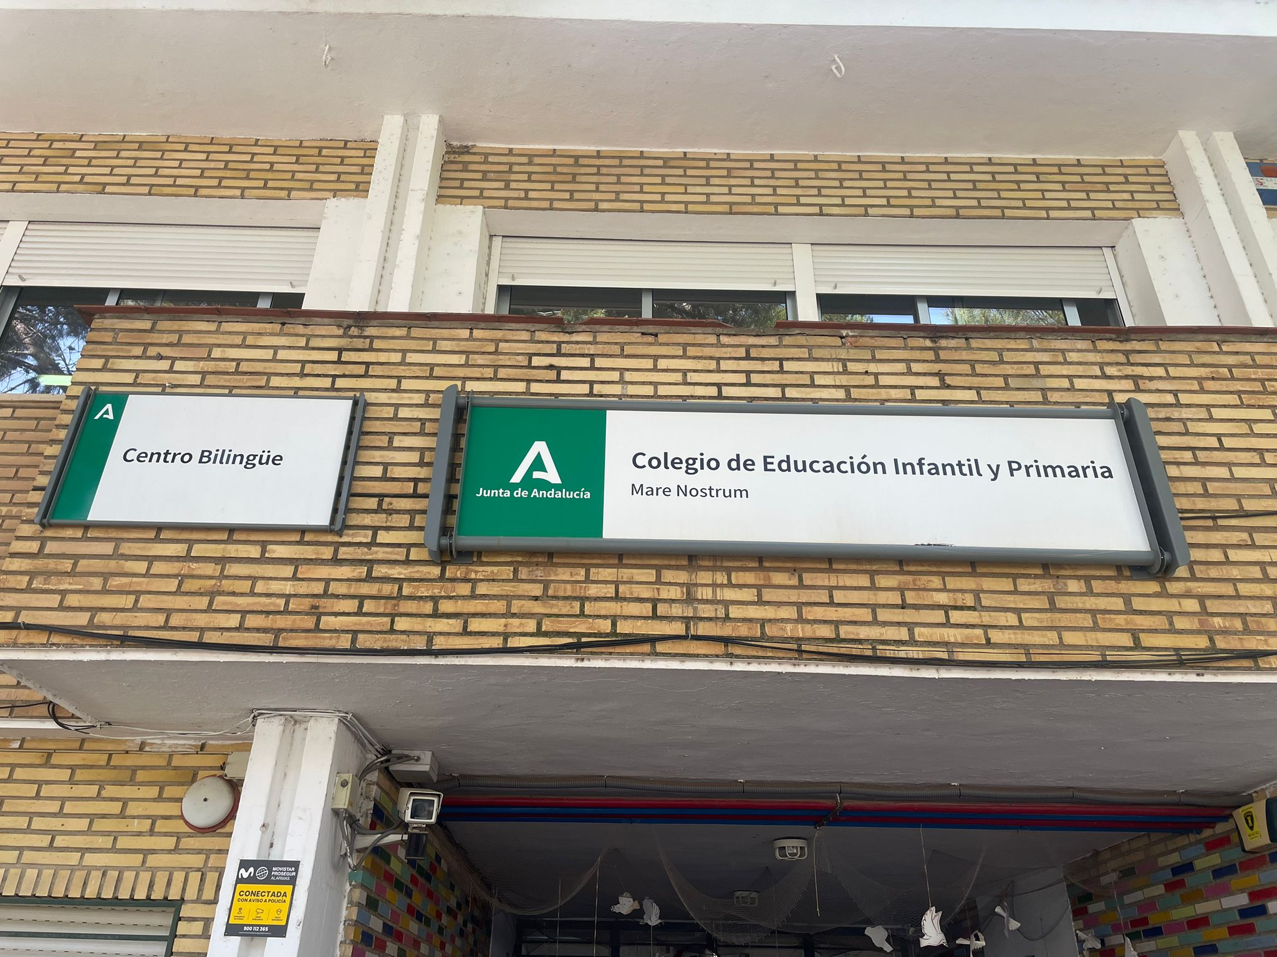
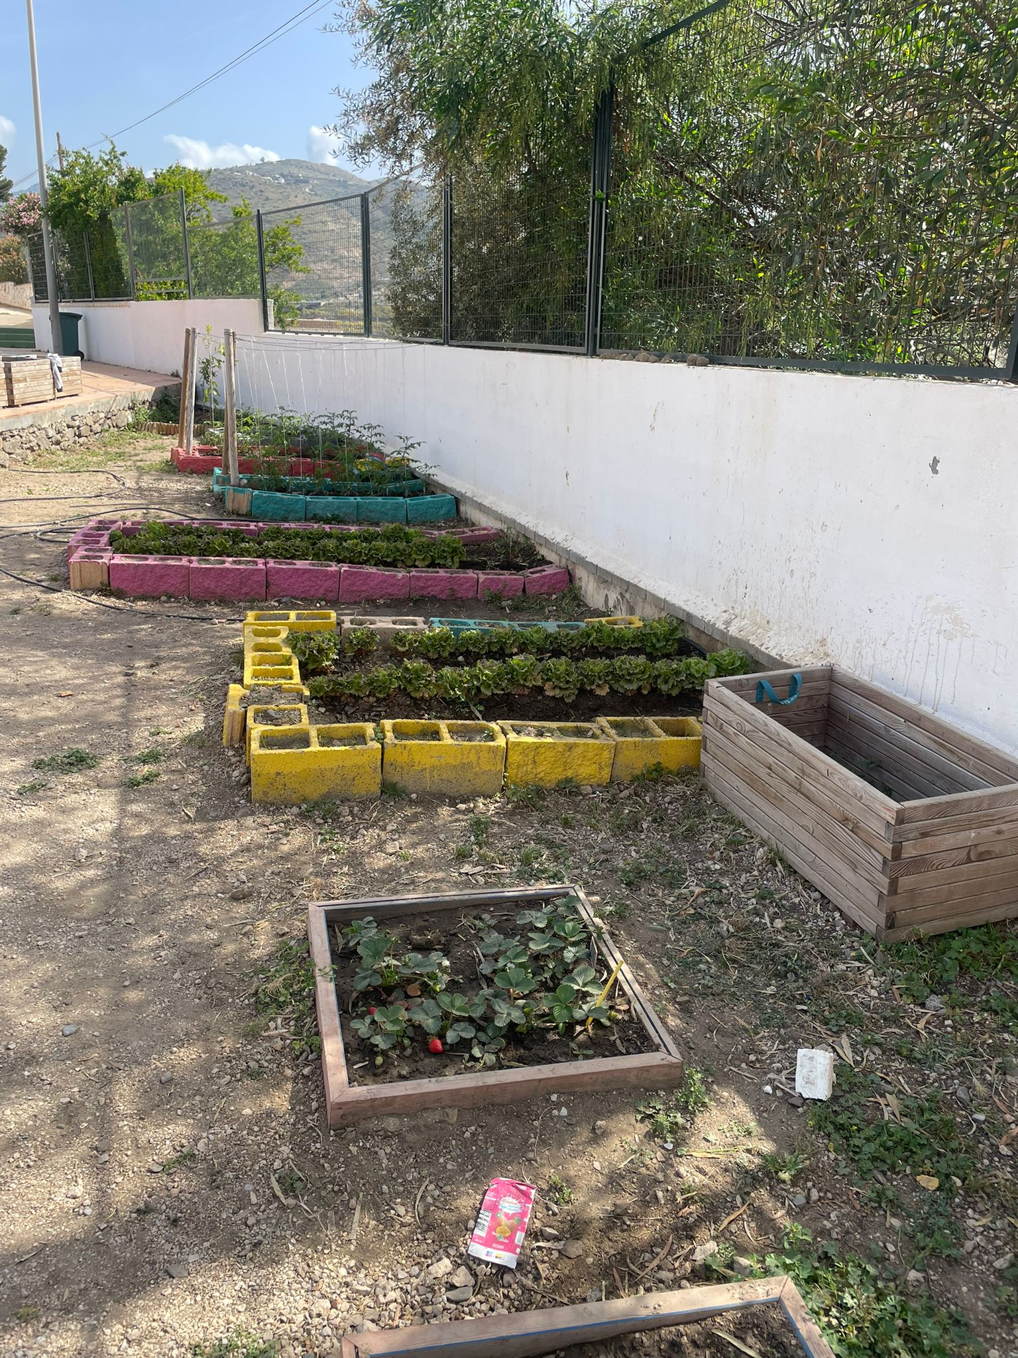

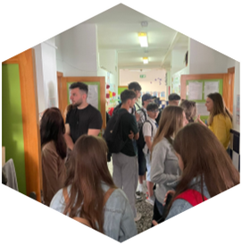
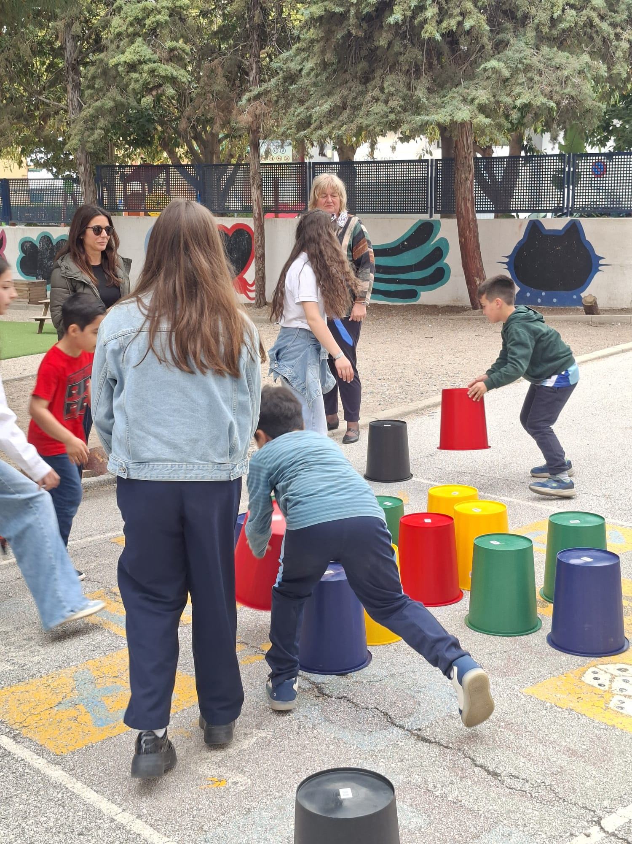
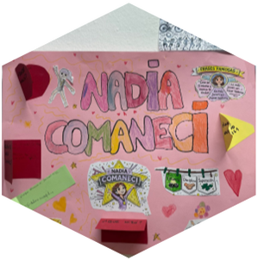
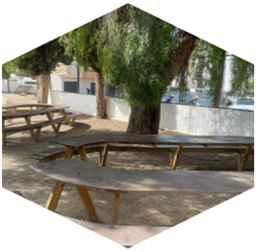
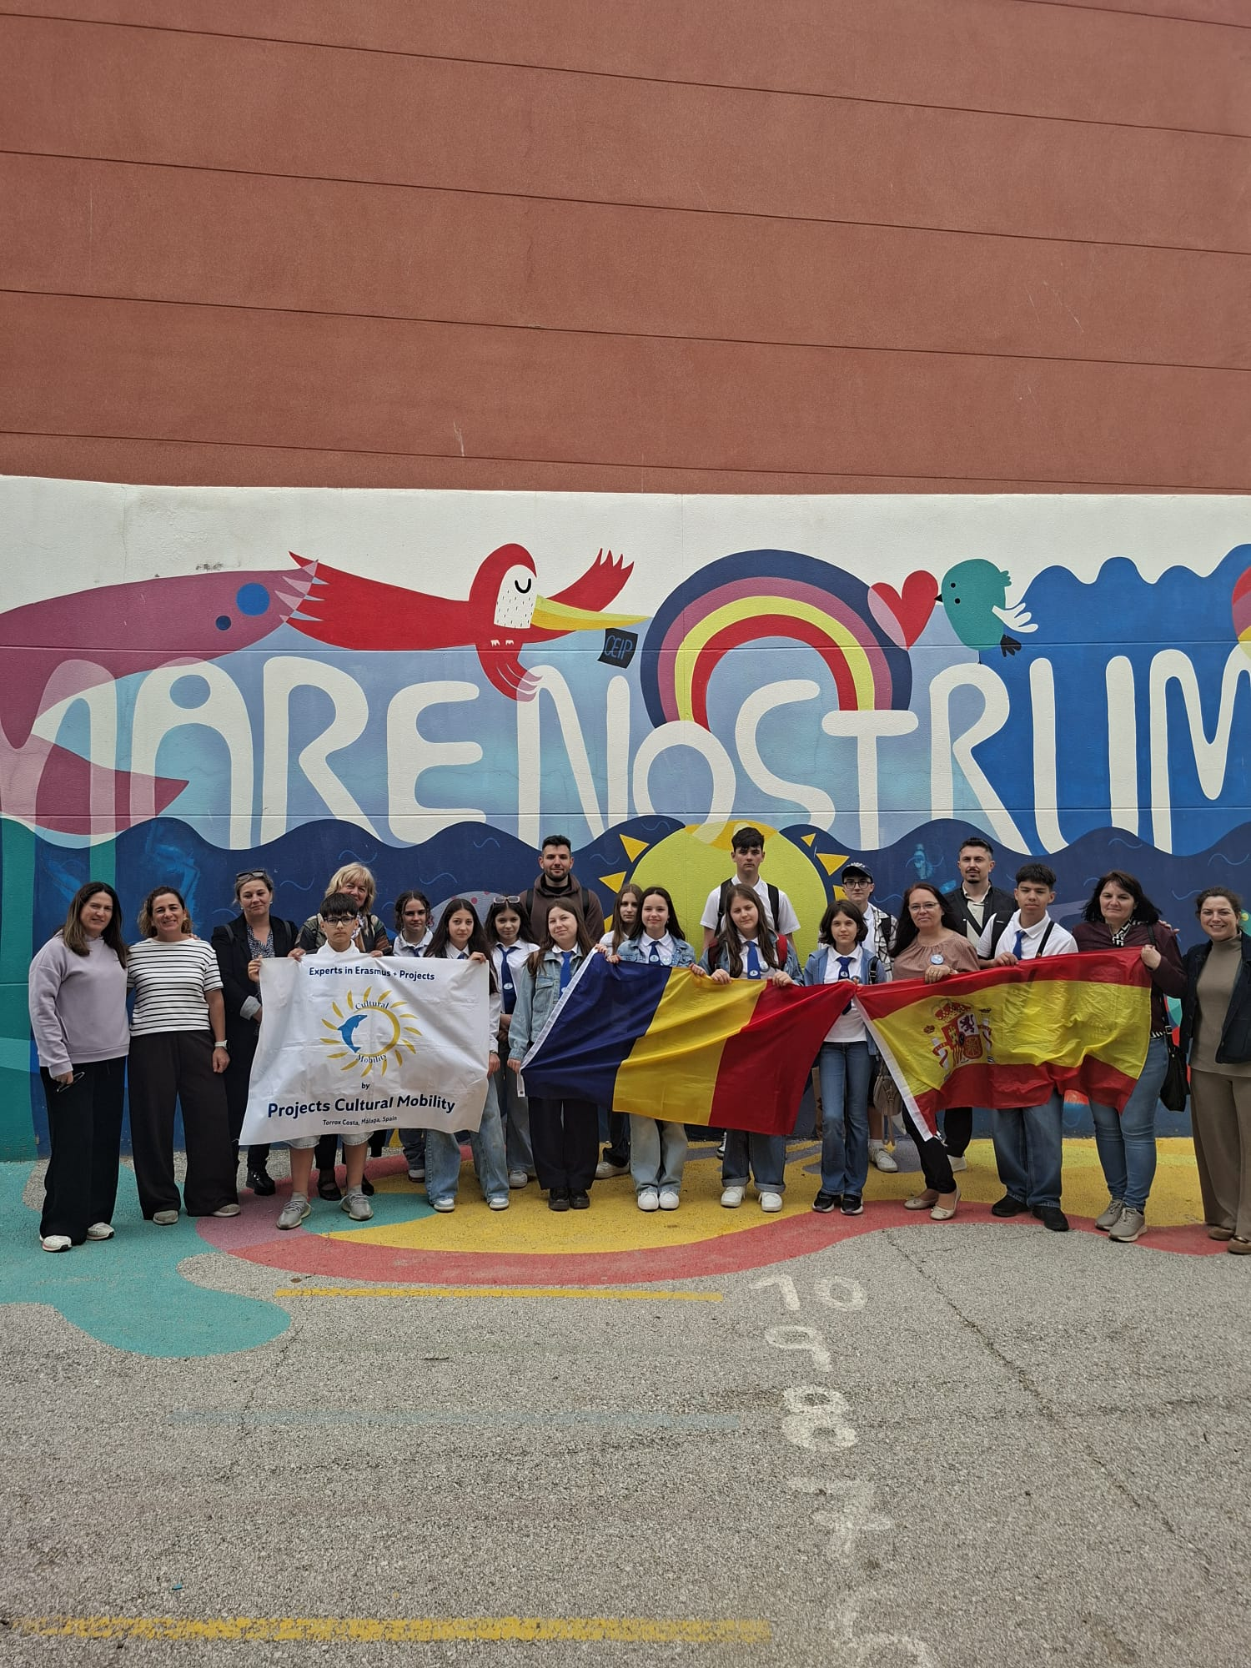
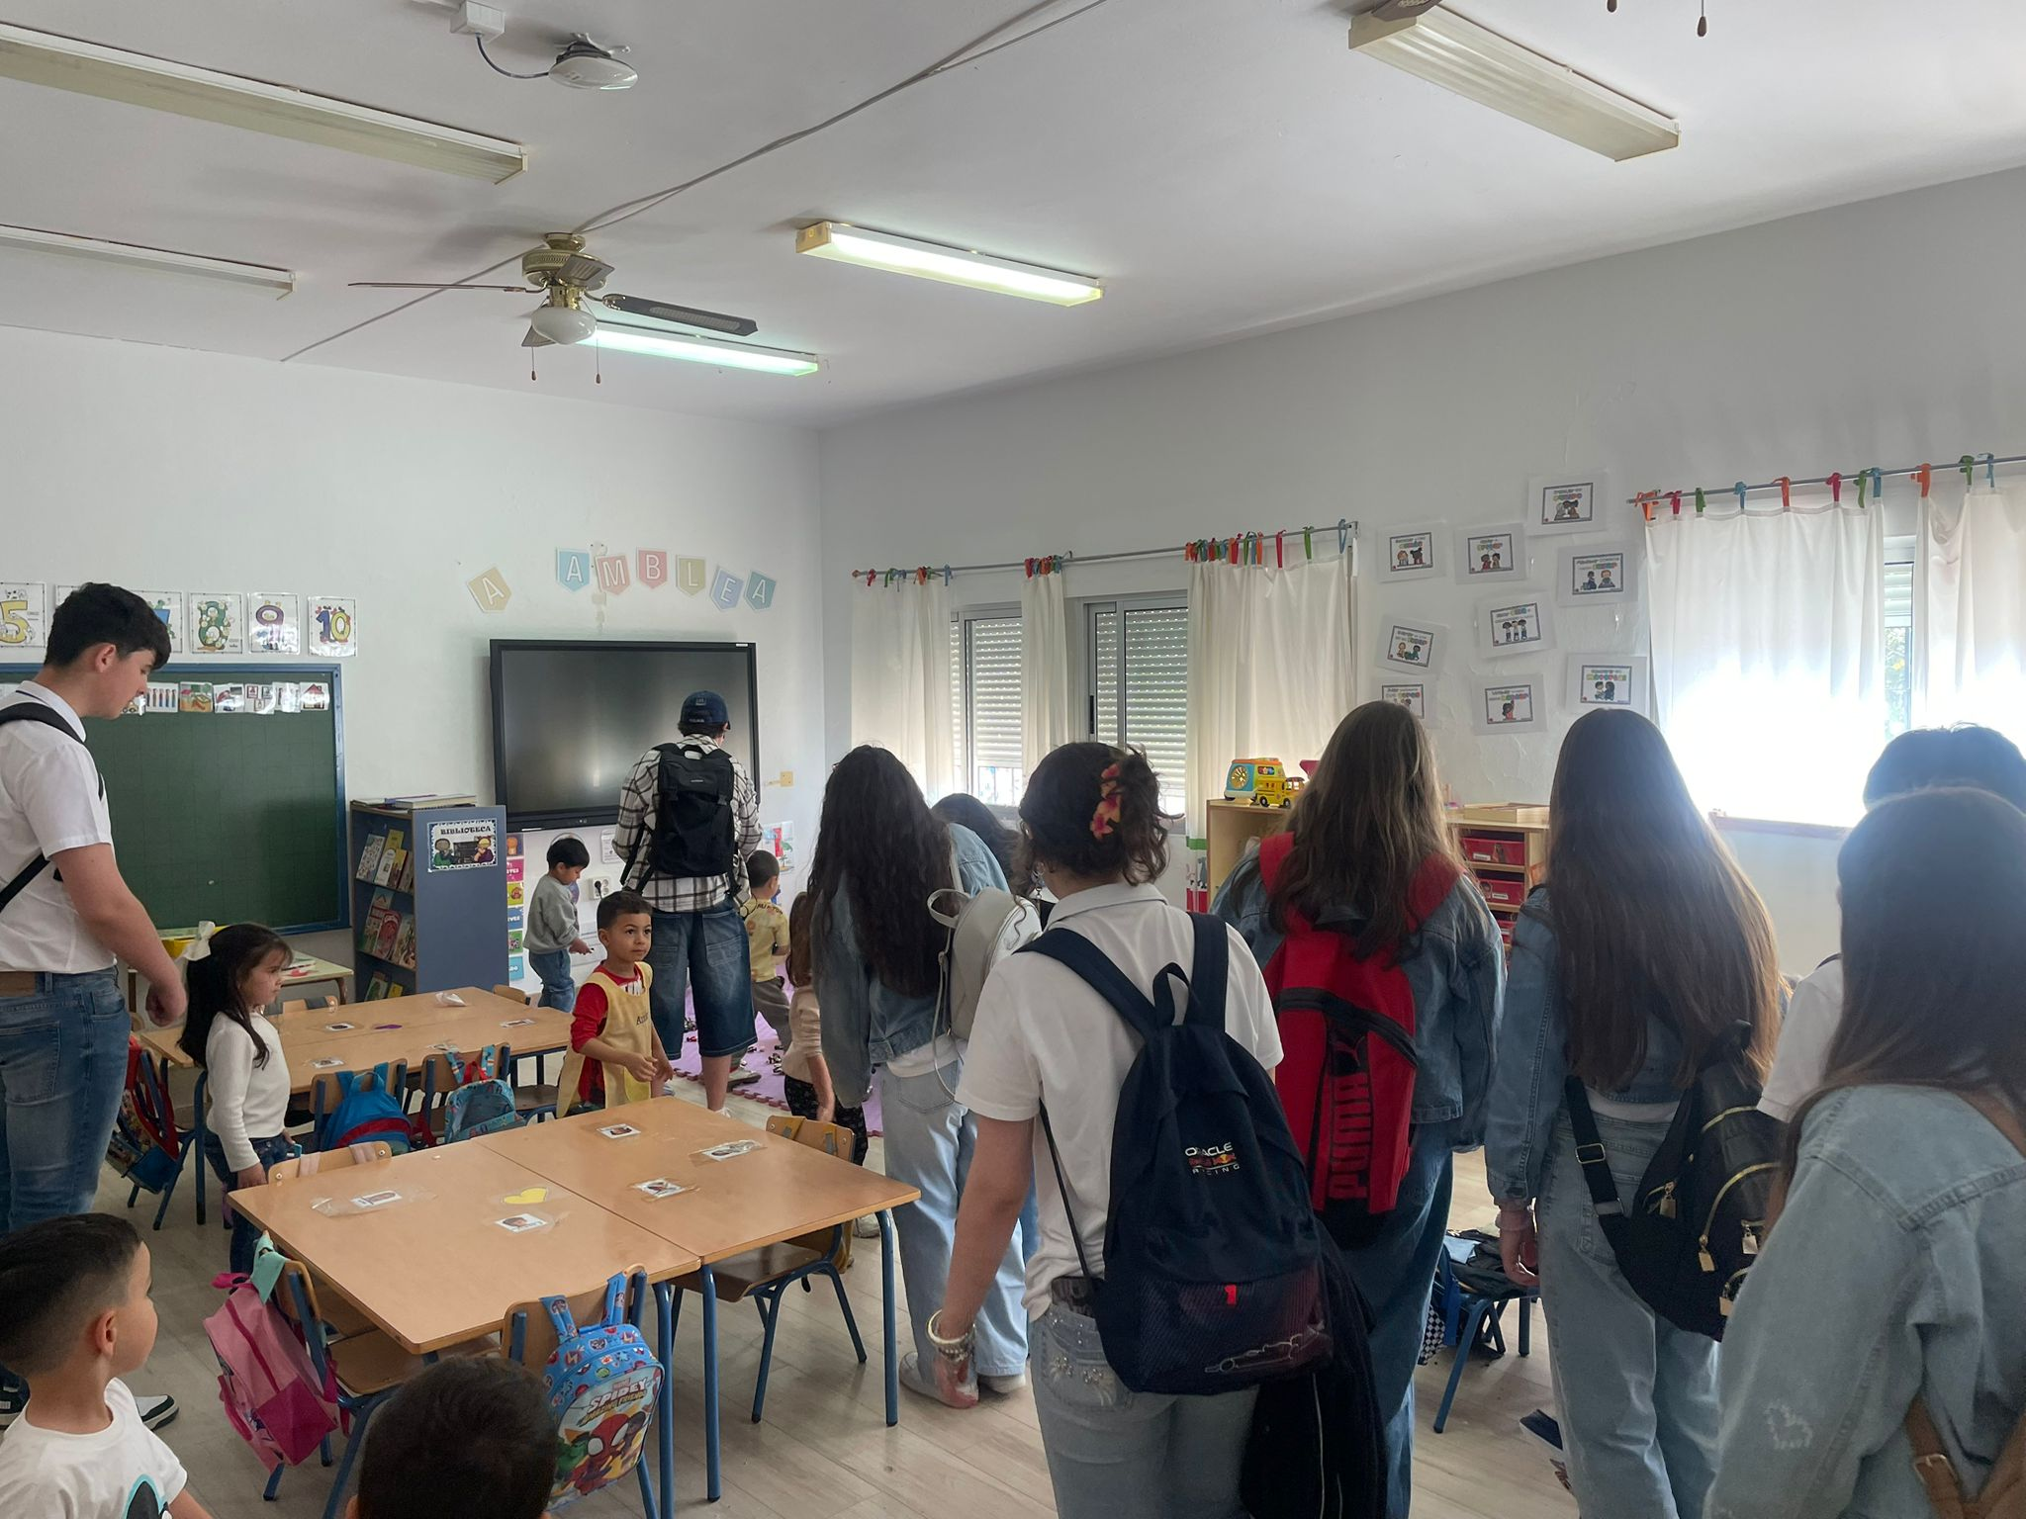
Școală publică finanțată de Guvernul regional din Andaluzia.
Şcoala derulează un proiect plurilingv care integrează predarea limbilor engleză și germană.
Include ateliere de artă, inițiative pentru un stil de viață sănătos, un proiect de radio școlar și o colaborare strânsă cu comunitatea locală prin competiții sportive.
Această şcoală promovează alimentația bio prin propriile grădini, unde copiii cultivă legumele pe care apoi le consumă la prânz.
CEIP Mare Nostrum-Torrox-Malaga

Slide 14
Concluziile principale privind impactul și sustenabilitatea stagiului de Job Shadowing
Activitățile de job shadowing desfășurate în instituțiile de învățământ din zona Málaga au demonstrat un impact multidimensional direct asupra calității actului educațional, justificând pe deplin obiectivele de dezvoltare care fac parte dintr-o strategie clară de dezvoltare a școlii noastre.
Transfer de bune practici: Observarea directă a relevat eficiența metodei învățarea bazată pe proiecte (Aprendizaje Basado en Proyectos ), utilizată la scară largă în regiune pentru stimularea gândirii critice.
Digitalizare aplicată: Participanții au deprins modalități practice de integrare a platformelor educaționale specifice şcolilor și a instrumentelor digitale în evaluarea formativă, nu doar în predare.
Competențe lingvistice: Asimilarea lingvistică a condus la îmbunătățirea competențelor de comunicare în limbi străine (engleză/spaniolă) și la însușirea terminologiei de specialitate.
Gestiunea diversității: Școlile din Málaga oferă un model de bune practici în integrarea elevilor proveniți din medii socio-culturale diverse și comunități de imigranți, prin programe de mediere culturală și planuri de sprijin personalizate (Plan de Atención a la Diversidad).
Dezvoltarea dimensiunii europene: Stagiul a facilitat contactul direct cu realitățile sistemului de învățământ spaniol și cu metodele de lucru ale profesorilor din zona Málaga. Această experiență a permis înțelegerea profundă a unor mecanisme educaționale diferite și a oferit o nouă perspectivă asupra standardelor europene în educație, îmbogățind bagajul metodologic individual al participanților.

Slide 15

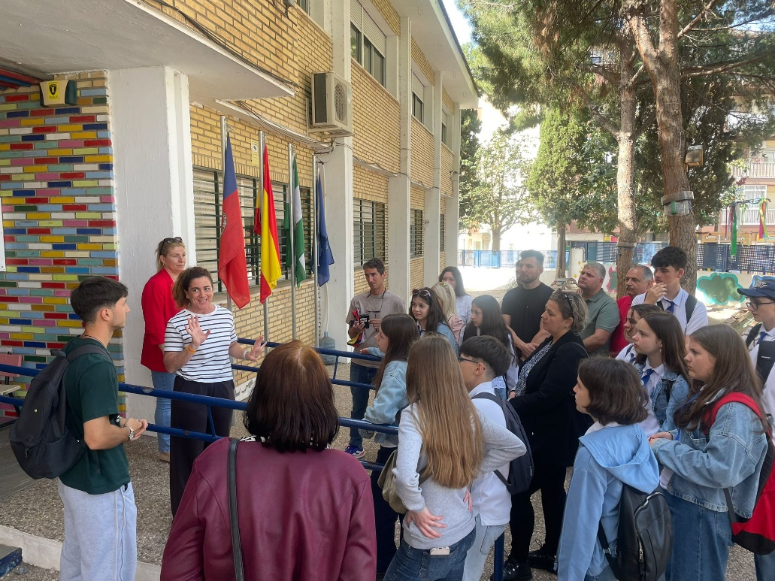
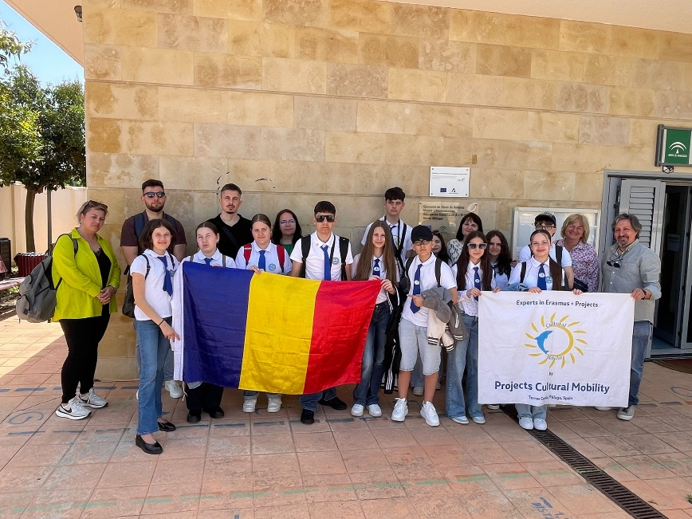
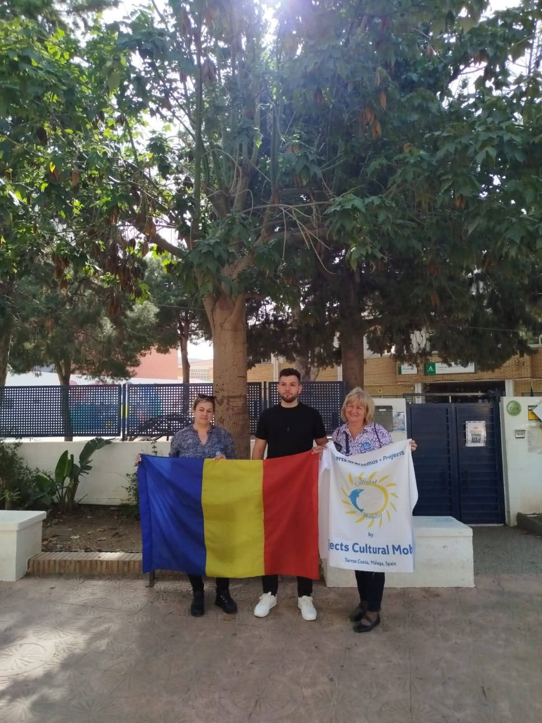
Activitatea de job shadowing nu a reprezentat doar o simplă acumulare de cunoștințe teoretice, ci o experiență de transformare practică. Competențele metodice, digitale și de gestionare a incluziunii, dobândite de cadrele didactice vor fi diseminate la nivelul comisiilor metodice și integrate în activitatea de la clasă. Acest proces asigură o modernizare reală, sustenabilă și pe termen lung a ofertei educaționale a instituției noastre.

Slide 16

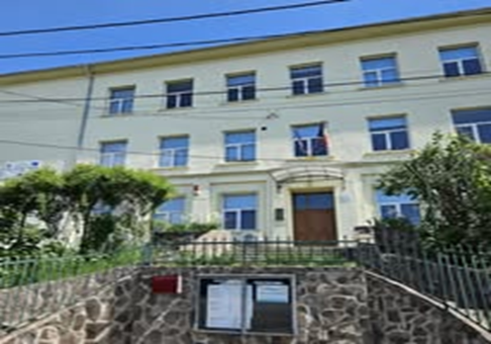
„Munca în echipă transformă ideile
în realitate.”
Vă mulțumesc pentru atenţie!

